Slide 1
MEKANISME PROPER 2013
SEKRETARIAT PROPER
KEMENTERIAN LINGKUNGAN HIDUP

Slide 2
Fakta PROPER mendorong tingkat ketaatan perusahaan terhadap peraturan lingkungan hidup
Berdasarkan evaluasi 634 perusahaan yang mengikuti PROPER selama 2 tahun pada periode 2008-2010 sd 2009-2011
50 % mengalami perbaikan kinerja (peringkat meningkat)
38 % tetap
12 % mengalami penurunan kinerja (peringkat turun)
Untuk periode 2009-2010 sd 2010-2011, dari 654 perusahaan:
  25 % mengalami perbaikan
  64 % tetap
  11 % mengalami penurunan kinerja pengelolaan lingkungan
PERIODE |  | 2009 - 2010
 |  | HITAM | MERAH | BIRU | HIJAU | EMAS
2008 - 2009 | HITAM | 24 | 16 | 12
 | MERAH- | 5 | 23 | 16
 | MERAH | 1 | 33 | 42
 | BIRU- | 2 | 48 | 166 | 5 | 2
 | BIRU |  | 9 | 143 | 18 | 1
 | HIJAU |  | 2 | 6 | 30 | 5
 | EMAS |  |  |  | 1 | 0
50%
PERINGKAT
NAIK
38%
PERINGKAT
TETAP
12%
PERINGKAT
TURUN
PERIODE |  | 2010 - 2011
 |  | HITAM | MERAH | BIRU | HIJAU | EMAS
2009 - 2010 | HITAM | 3 | 10 | 10
 | MERAH | 11 | 56 | 81 | 3
 | BIRU | 1 | 49 | 319 | 55
 | HIJAU | 1 | 1 | 9 | 39 | 4
 | EMAS |  |  |  | 1 | 1
25%
PERINGKAT
NAIK
64%
PERINGKAT
TETAP
11%
PERINGKAT
TURUN

Slide 3
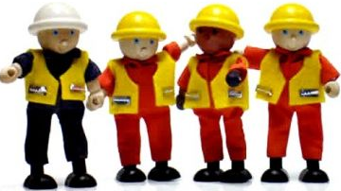
Tantangan PROPER
Selama rentang 2010-2013 kenaikan peserta PROPER mencapai 303 perusahaan per tahun
Ekstensifikasi peserta PROPER
PERIODE |  | 2009 - 2010
 |  | HITAM | MERAH | BIRU | HIJAU | EMAS
2008 - 2009 | HITAM | 24 | 16 | 12
 | MERAH- | 5 | 23 | 16
 | MERAH | 1 | 33 | 42
 | BIRU- | 2 | 48 | 166 | 5 | 2
 | BIRU |  | 9 | 143 | 18 | 1
 | HIJAU |  | 2 | 6 | 30 | 5
 | EMAS |  |  |  | 1 | 0
50%
303
Rentang 2002-2009 kenaikan hanya 121 perusahaan per tahun
38%
121
12%
Agar perbaikan kinerja pengelolaan lingkungan perusahaan peserta PROPER memberikan dampak perbaikan kualias lingkungan secara nyata maka jumlah peserta PROPER harus mencapai “critical mass”
PERLU PENGAWAS YANG BANYAK
DEKONSENTRASI PROPER
Ekstensifikasi PROPER
Konsekunsi Ekstensifikasi adalah penambahan jaringan pengawasan PROPER melalui dekonsentrasi kepada Provinsi

Slide 4
TANTANGAN DEKONSENTRASI PROPER
PERIODE PROPER
1 TAHUN
Kendala SDM
Dekonsentrasi (penambahan jumlah pengawas dengan melibatkan provinsi) dapat memberikan solusi kurangnya pengawas KLH
Bagaimana mensinkronkan PROVINSI yang memiliki kecepatan dan tantangan yang berbeda ?
1600 KLH + 30 PROVINSI
1317 KLH + 22 PROVINSI
1002 – KLH + 5 PROVINSI
690 - KLH
Proses
Distilasi
refinery
Self Assessment
Kendala waktu
Periode PROPER yang hanya satu tahun tidak cukup untuk melaksanakan proses PROPER secara konvensional
PERIODE PROPER
1 TAHUN

Slide 5
PERSIAPAN
VERIFIKASI
LAPANGAN
PENILAIAN
BIRU,
MERAH, HITAM
PENILAIAN HIJAU EMAS
PENGUMUMAN
PENILAIAN HIJAU EMAS
PERSIAPAN
VERIFIKASI
LAPANGAN
PENILAIAN
BIRU,
MERAH, HITAM
PENGUMUMAN

Slide 6
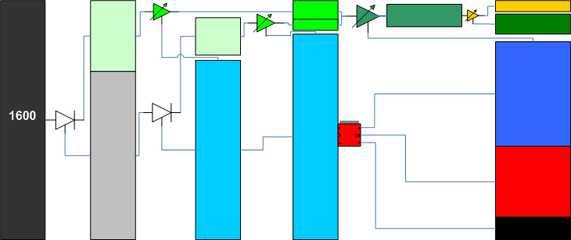
MEKANISME PROPER 2013
Target Perusahaan
Self Assessment
Screening
Kandidat Hijau + Konten Analisis
Screening
Kandidat Hijau + Konten Analisis
Penilaian Hijau
Penilaian Emas
454
191
1238
Pengawasan oleh Provinsi
Supervisi
Supervisi
Peringkat PROPER
Screening
3x biru + hijau tahun lalu
Pemeringkatan
Biru, Merah Hitam
Screening
3x biru

Slide 7
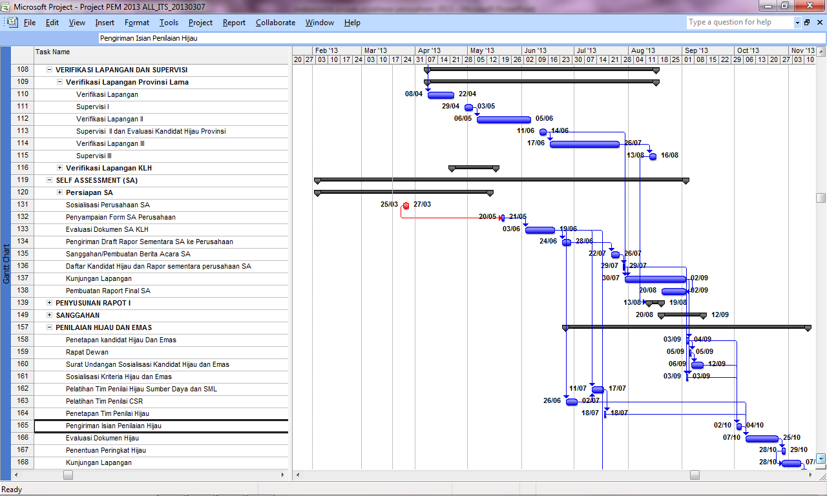
Tahapan PROPER
20 Mei 2013
Penyampaian dokumen self Asseesment
6 Mei – 5 Juni 2013
191 perusahaan 2x biru sudah harus dipantau
1-4 Juli 2013
Supervisi II Kandidat Hijau Provinsi sudah harus ada
3-19 Juni 2013
Evaluasi Dokumen Self Assessment
29 Juli 2013
Daftar Calon Kandidat Hijau SA KLH
3-4 Sep 2013
Penetapan Kandidat Hijau 2012-2013
7-25 Okt 2013
Evaluasi Dokumen Hijau 2012-2013

Slide 8
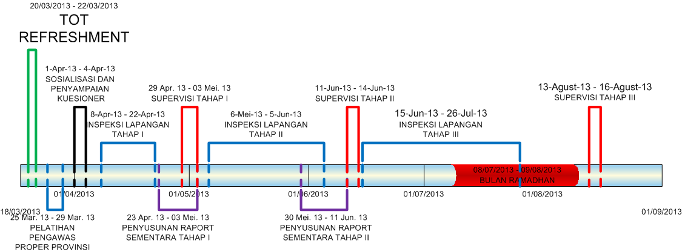
1
3
4
6
Peserta akan memperoleh sertifikat sebagai trainer
Provinsi harus mengadakan sosialisasi kepada perusahaan;
Provinsi membagi form self assessment kepada perusahaan
191 perusahaan yang berpotensi hijau (2x BIRU dalam periode penilaian sebelumnya) sudah harus selesai dIpantau
Usulan Peringkat PROPER
Target Pengawasan 30 %
Target Pengawasan 50 %
5
2
Target Pengawasan 20 %
Usulan Kandidat Hijau dari 191 perusahaan yang berpotensi hijau
Trainer harus melatih pengawas PROPER Provinsi dan Kabupaten/Kota;
Peserta akan diberikan sertifikat
RENCANA KERJA S/D SEPTEMBER 2013

Slide 9
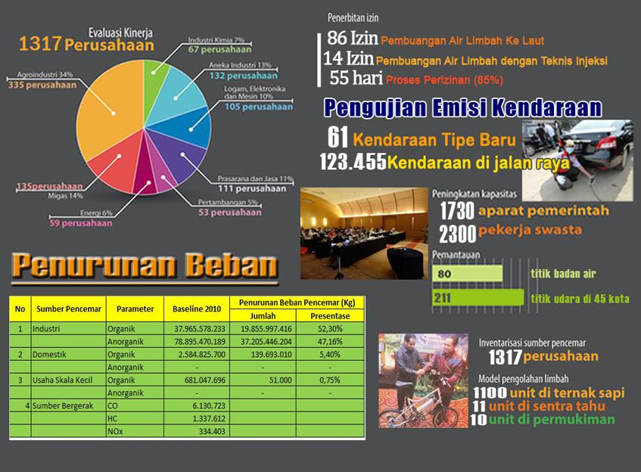
FOKUS PELAKSANAAN 2012 -2013
PROPER 2012-2013
Harus dapat memberikan data Beban Pencemaran
Memperbaiki sistem perizinan IPAL
Izin harus mencantumkan:
Baku Mutu
kewajiban pengukuran kualitas inlet dan outlet
Dituangkan
Dalam
Berita Acara
sehingga dapat menghitung beban pencemaran

Slide 10


Sekretariat PROPER
Gedung B Lantai 4
Kementerian Lingkungan Hidup
Jl. D.I. Panjaitan Kav 24 Jakarta 13410
Telp: 62-21-8520886 | Fax : 62-21-8520886 www.menlh.go.id/proper
Terima Kasih

